Slide 1
디지털 영상 처리
(Digital Image Processing)

Slide 2
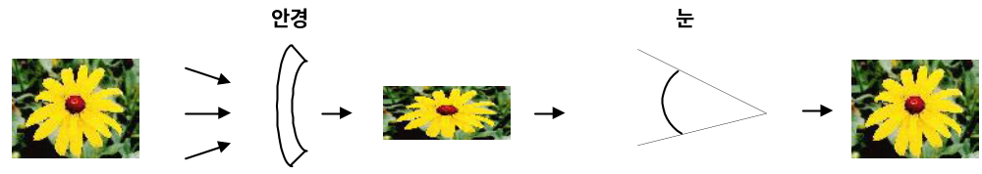
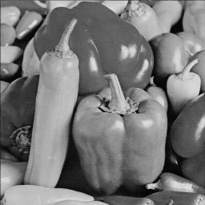

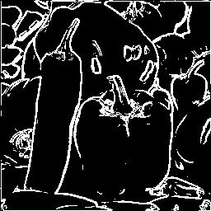
영상 처리의 의미
영상 처리 : 2차원의 그림 정보, 정지 영상 또는
동영상을 처리하여 변형시키는 작용
Edge_detection
1.1 영상 처리 및 컴퓨터 비젼

Slide 3
디지털 영상 처리와 컴퓨터 비젼의 비교
공통점
차이점
컴퓨터를 이용하여
영상을 처리
처리한 결과를 이용하는
주체에 따라
영상처리
→ 사람
비젼
→ 컴퓨터
1.1 영상 처리 및 컴퓨터 비젼

Slide 4
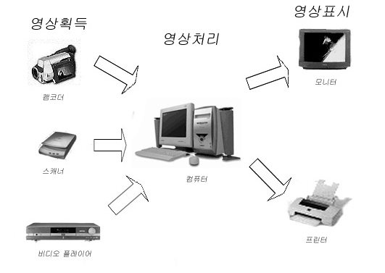
영상 처리 시스템
 영상 획득 – 비디오 카메라, 스캐너, 비디오 플레이어
 영상 처리 및 저장 – 컴퓨터
 영상 표시 – 모니터, 프린터
1.2 영상 처리 시스템

Slide 5
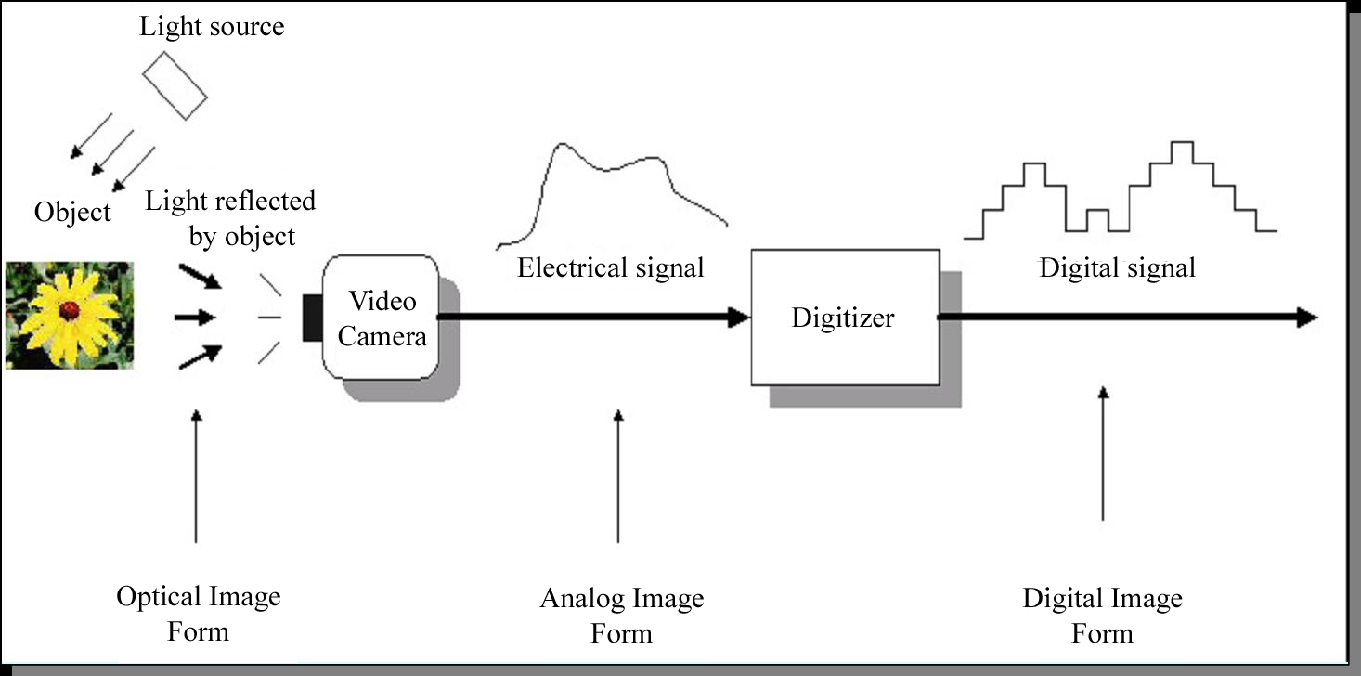
디지털 영상 획득(1)
1.2 영상 처리 시스템

Slide 6
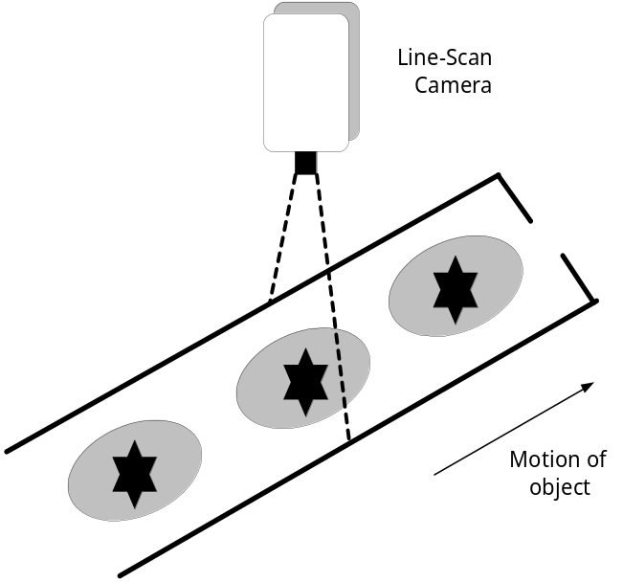
디지털 영상 획득(2)
표준 입력 장치
선 주사 카메라
 표준화된 비디오 신호 생성
 CCD 사용
– 빛의 세기에 선형적으로 반응
– 샘플링 장치
 한 줄씩 영상을 얻어서
하나의 프레임 구성
6 X 5
= 30 화소
Photosite
1.2 영상 처리 시스템

Slide 7
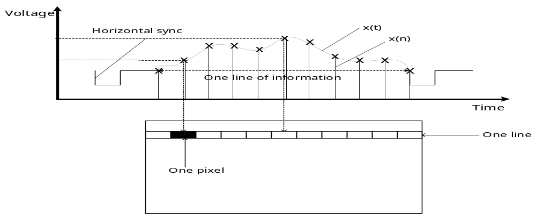
디지털 영상 획득(3)
샘플링
연속적인 아날로그 영상 신호를 일정한 시간간격으로 값을 취한다.
1.2 영상 처리 시스템

Slide 8
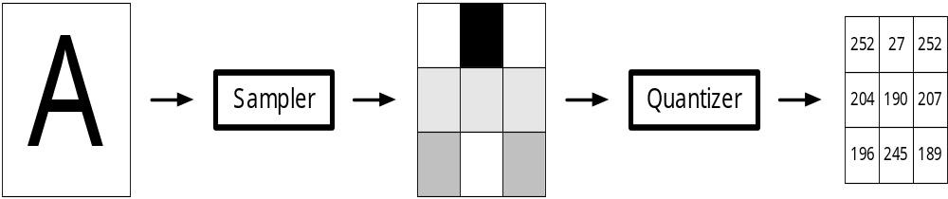
디지털 영상 획득(4)
양자화
샘플링과정에서 구한 아날로그 밝기 값을 양자화기를 통해 디지털 값으로 바꾼다.
1.2 영상 처리 시스템

Slide 9
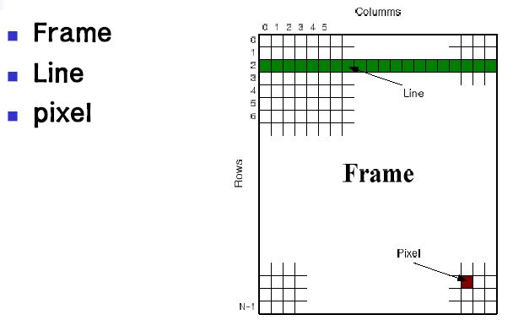
디지털 영상의 내부

Slide 10
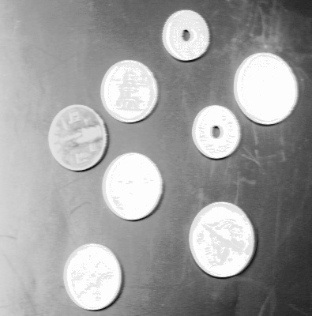
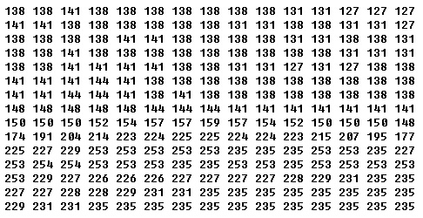
디지털 영상의 예

Slide 11
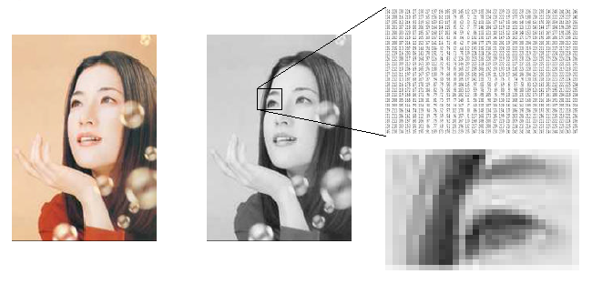
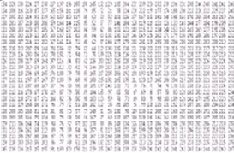
디지털 영상의 예
B
G
R

Slide 12
디지털 영상 처리의 적용
 군사적 목적 : 목표물 포착, 미사일 유도
 문서 처리 : 문자 인식
 공장 자동화 : 불량 자동 검사
 의학용 진단 영상 : 컴퓨터 단층 촬영
 영화 특수 효과 : 영상 합성, 특수 효과
 비디오 전송 : 영상 압축
1.3 디지털 영상 처리의 적용

Slide 13
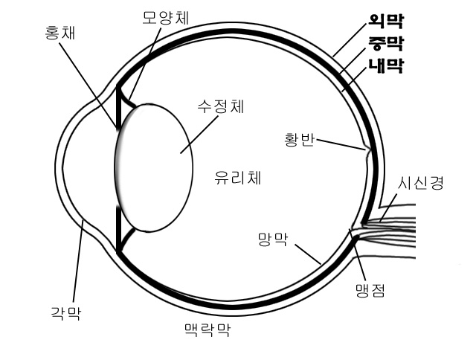
눈의 구조와 시각 시스템
사람의 눈의 구조
구성 요소
특징
외막
공막(sclera), 각막(cornea)
단단한 껍질, 모양유지 보호
중막
맥락막(veins), 모양체(ciliary body),홍체(pupil)
어둠상자, 굴절율 조절, 빛의 양 조정
내막
망막(retina),시세포(opticnerve),황반(fovea),맹점(scotoma)
상이 맺힘, 시세포를 통해 대뇌로 전달되어 시각 발생
2.1 인간의 시각 시스템

Slide 14
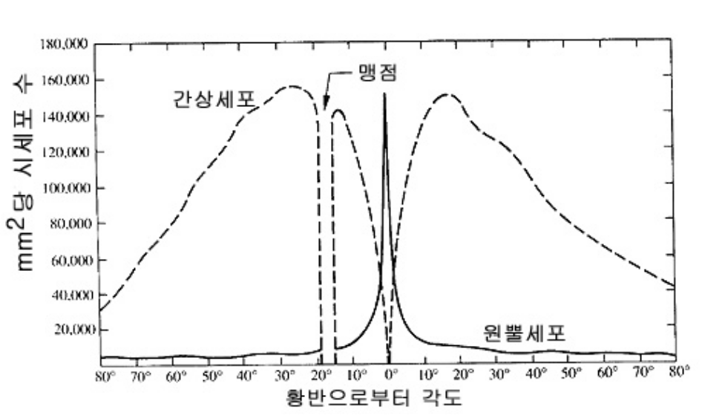
시세포의 분포
간상 세포(rods)
원뿔 세포(cones)
  • 주로 밤
  • 망막에 넓게 분포
  • 명암만 구별
  • 배경 인식에 이용
  • 낮
  • 중앙에 밀집
  • 색깔
  • 세밀한 영상감지
2.1 인간의 시각 시스템

Slide 15
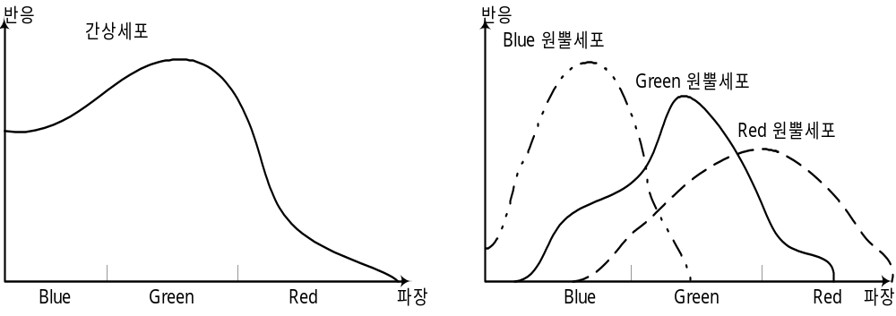
시각 시스템
간상 세포와 원뿔 세포의 빛의 반응 특징
삼자극 곡선 (tristimulus curves)
2.1 인간의 시각 시스템

Slide 16

공간주파수 인식의 한계
눈
신경
  정해진 눈의 크기
  →한정된 빛의 양
  →전처리(왜곡)되어 인식
  • 시세포의 크기보다
  작은 물체는 분해 불능
낮은 공간 주파수
높은 공간 주파수
2.1 인간의 시각 시스템

Slide 17
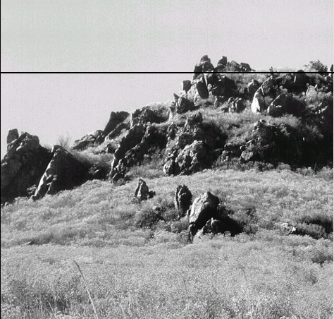
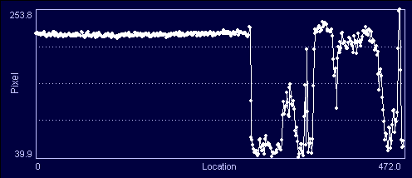
여러 가지 공간 주파수를 가지고 있는 영상
원영상
검정선에 따라 측정된 밝기
2.1 인간의 시각 시스템

Slide 18
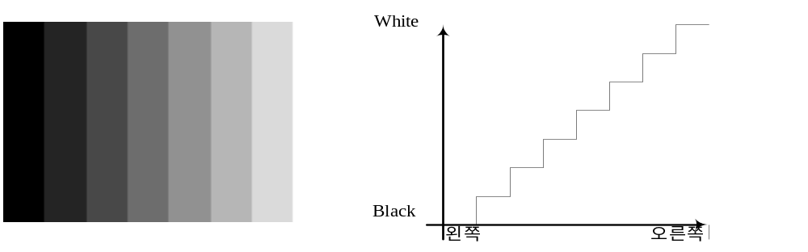
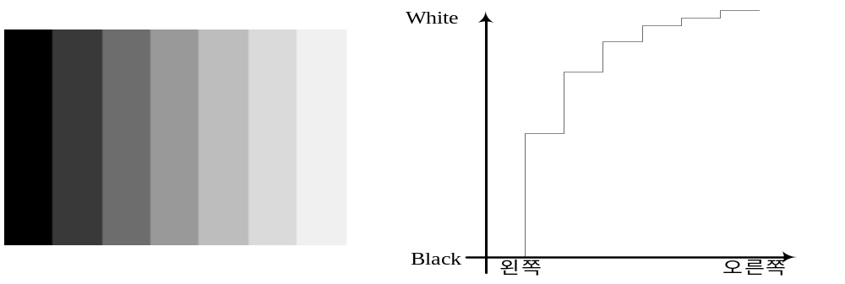
밝기 적응 I
사람의 밝기 적응
로그 스케일을 따른다 – 웨버 법칙
등간격 Gray Level
로그스케일 Gray Level
2.1 인간의 시각 시스템

Slide 19
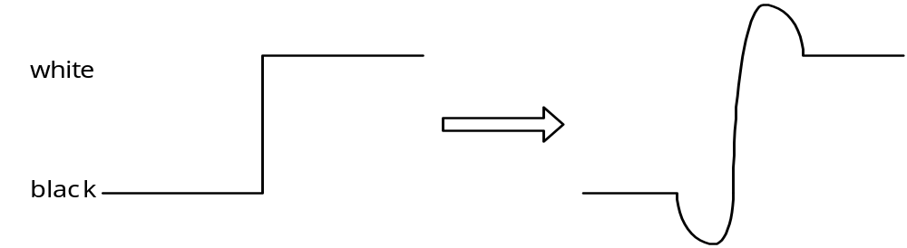
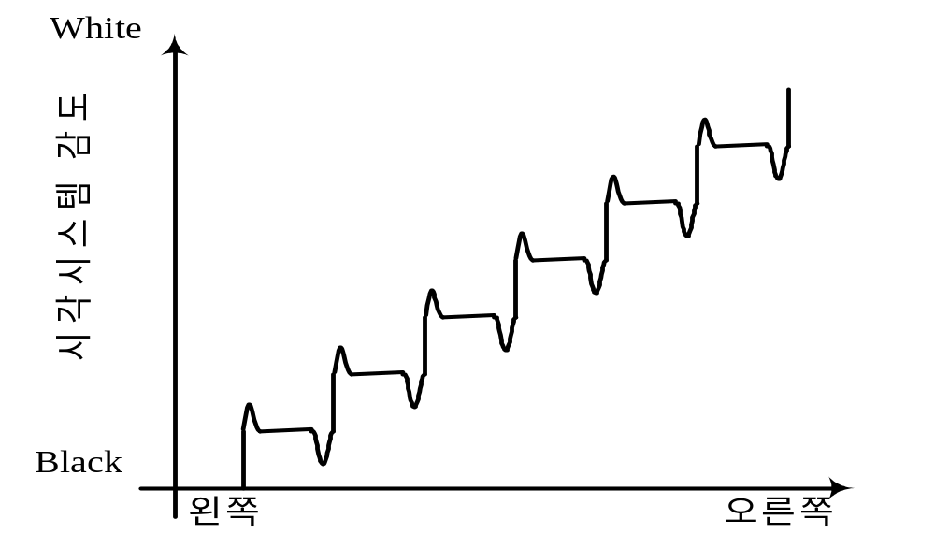
밝기 적응 II
Mach Band 효과
로그스케일 Gray Level
변화에 대한 사람의 인식
2.1 인간의 시각 시스템

Slide 20

밝기 적응 III
동시 대비
밝은 쪽 배경의 사각형이 더 어두워 보인다.
2.1 인간의 시각 시스템

Slide 21



공간 해상도
2차원 공간의 디지털 영상을 구성하는
화소의 양
640 × 480
80 × 60
20 × 15
2.2 영상의 표현

Slide 22
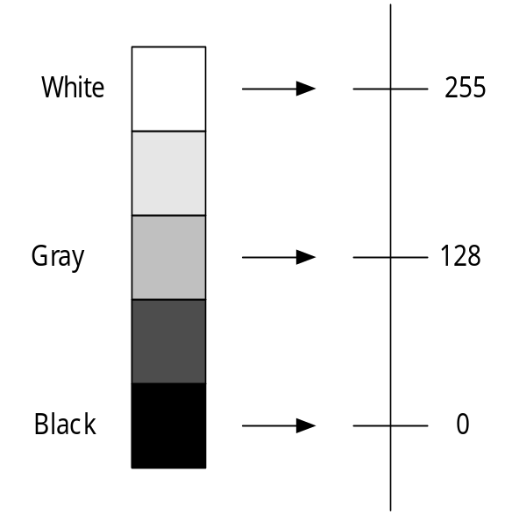

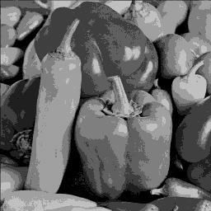
밝기 해상도
검은색에서 흰색까지 나뉘어진 화소의 밝기 단계
2 그레이 영상
8 그레이 영상
256 그레이 영상
2.2 영상의 표현

Slide 23
밝기 해상도
검은색에서 흰색까지 나뉘어진 화소의 밝기 단계
4단계, 2 bit
16단계, 4 bit
256단계, 8 bit
2.2 영상의 표현

Slide 24
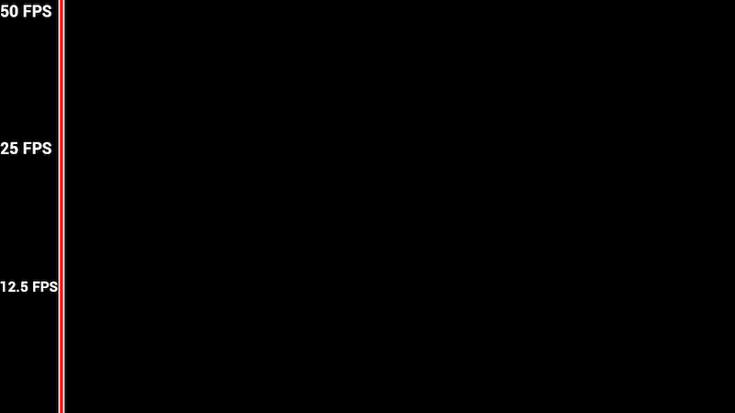
시간 해상도, FPS(Frame Per Second)
단위 시간당 보여지는 프레임 수
2.2 영상의 표현

Slide 25
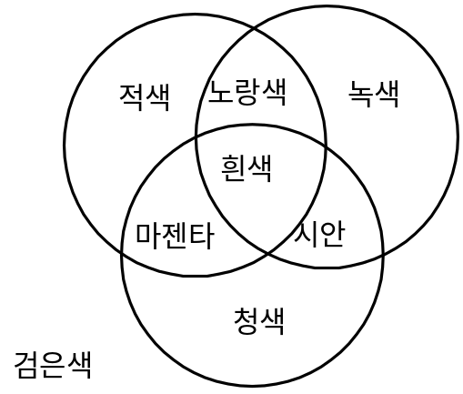
RGB 칼라 공간
인간의 눈이 색을 감지하는 방식과 일치
시안
흰색
노랑
녹색(G)
청색(B)
마젠타
검정
적색(R)
2.2 영상의 표현

Slide 26
HSB 칼라 공간
흰색
사람이 색을 느끼는
방식으로 칼라를 표시
H : 색상 (hue)
S : 채도 (saturation)
B : 밝기 (brightness)
밝기
녹색
0
채도
청색
적색
색상
검정
2.2 영상의 표현

Slide 27
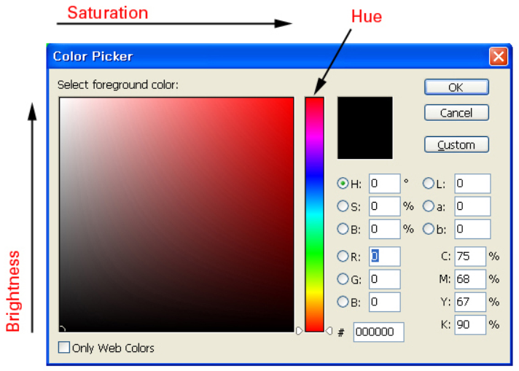
HSB 칼라 공간
RGB Space Color HSV Space Color
인간이 색을 인지하는 방식과 아주 유사
ex) 포토샵, 그림판

Slide 28
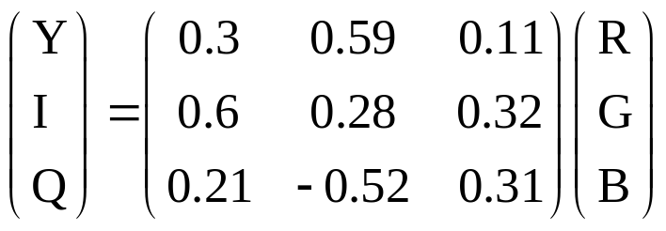
YIQ 칼라 공간
• NTSC TV 방식에서 사용
• 밝기 성분인 Y와 색상 성분인 I,Q로 분리
• 밝기 성분과 색상 성분을 각각 조절 가능
Y = 0.30R + 0.59G + 0.11B
I = 0.60R + 0.28G + 0.32B
Q = 0.21R - 0.52G + 0.31B
2.2 영상의 표현

Slide 29
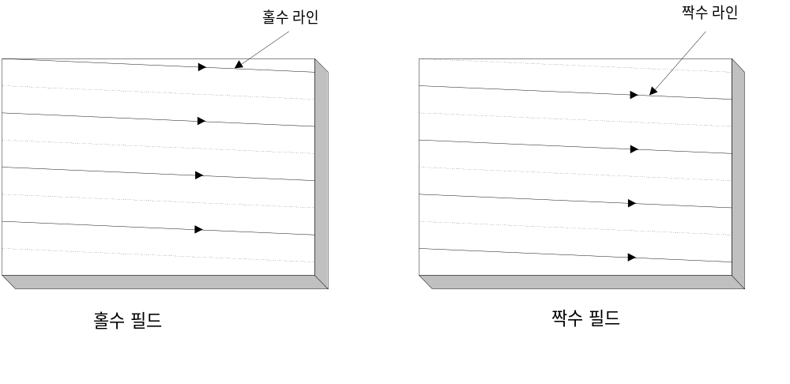
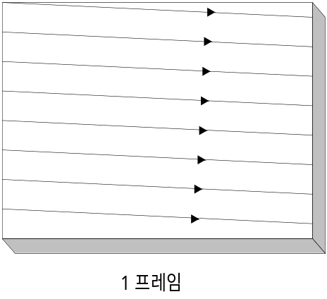
주사 방식
비월 주사
(interlaced
scan)
순차 주사
(progressive
scan)
2.2 영상의 표현

